Slide 1
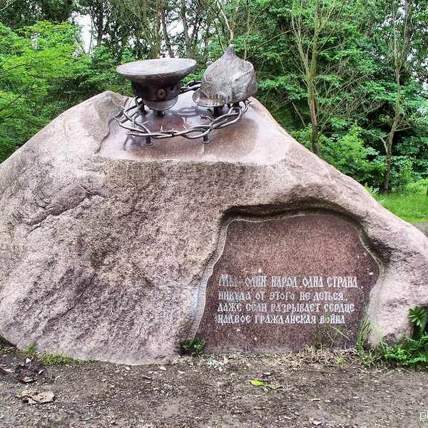
Erinnerung an die Russische Revolution
Dr. Katja Makhotina, Bonn

Slide 2
‘Russland in Jahren der “Großen Erschütterungen” 1914 – Beginn der 1920er Jahre’
Erstes Kapitel aus dem Lehrbuch für die 10. Klasse “Geschichte Russlands” (2021).
“Sie wollen große Erschütterungen – wir wollen ein großes Russland.” (Peter Stolypin, 1907)

Slide 3
„Die Lehren der Vergangenheit sind uns wichtig vor allem für die Versöhnung, für die Stärkung der gesellschaftlichen, politischen, bürgerlichen Eintracht, die wir heute erreicht haben.“ (Putin vor der Föderalversammlung, Dezember 2016)
„Wir sind ein Volk , und wir haben nur ein Russland“
Denkmal in Sevastopol, 2021.

Slide 4
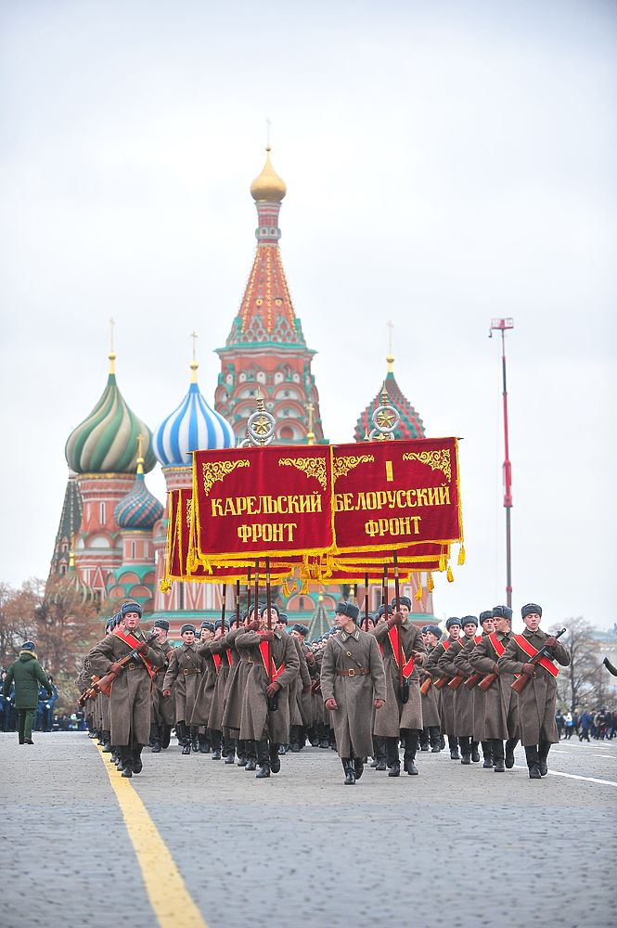
1917 - 2017
Unbequemes Jubiläum – Verordnete Versöhnung.
„Die Revolution darf sich nicht wiederholen!“ als Leitlinie für die Revolutionserinnerung.
Projekt des „Versöhnungsmahnmals“ auf der Krim.
Austausch von Erinnerungen.
7. November 2017
Feierliche Parade anlässlich des „76. Jahrestages der Militärparade zu
Ehren der Großen Sozialistischen Oktoberrevolution
im Jahr 1941“

Slide 5
Unbehagen an der Revolutionserinnerung
Tagespolitik
Logik der Geschichtspolitik
Historischer Kontext der Erinnerung

Slide 6
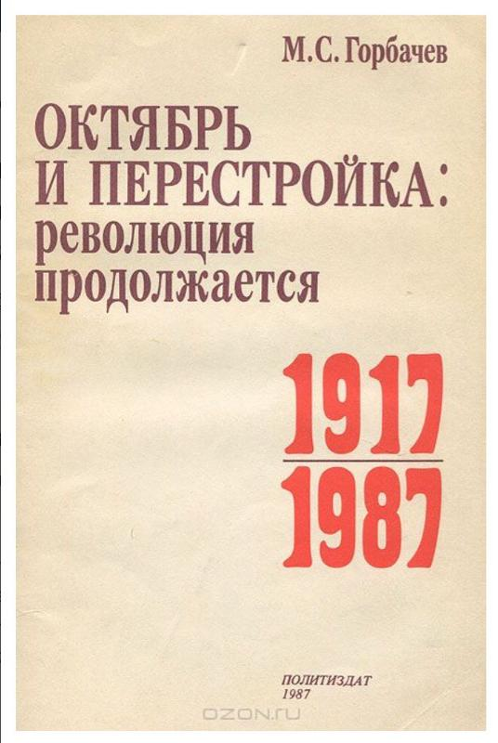
1. Historischer Kontext des Vergessens I. Perestroika-Zeit 1986-1989
Michail Gorbačev: Perestroika – die „zweite russische Revolution“ → nicht „Reform“, sondern Revolution
Festhalten am Sozialismus als Zukunftsvision
„Zurück zu Lenin“
Februarrevolution als „erste Erfahrung der realen Demokratie“
Michail Gorbačev:
„Oktober und Perestrojka: Die Revolution geht weiter“ (1987)

Slide 7
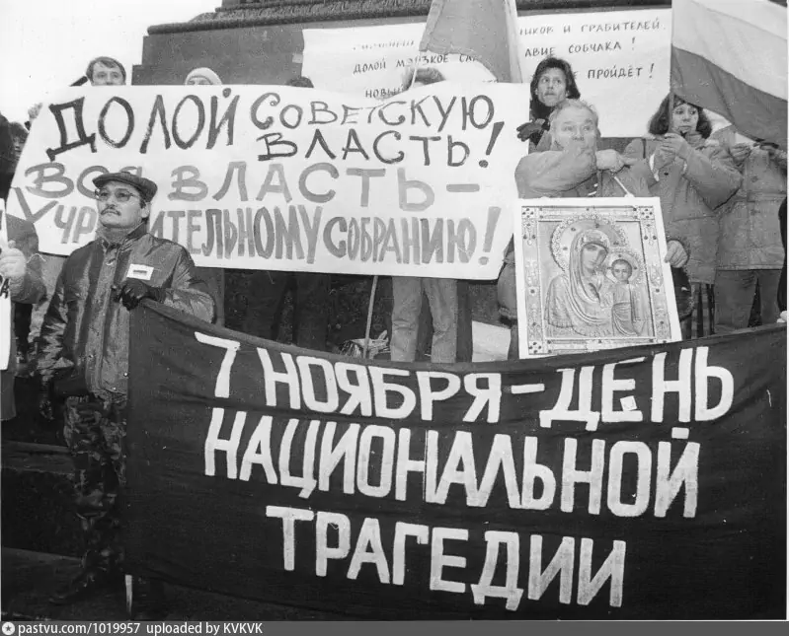
II. Der Fall des Oktobers: der Revolutionsdiskurs in den 1990er Jahren
„weder groß, noch sozialistisch, noch eine Revolution, noch im Oktober“
Begriffskorrektur: nicht „Revolution“, sondern „Umsturz“, „Putsch“, “Tragödie“
Ochlos und ochlokratie (Pöbelherrschaft) = Angst vor dem „dunklen“ Volk→ Revolution als „rote Smuta“, Zeit der Wirren
1995 wird der 7. November zum Gedenktag an die „Befreiung Moskaus von den polnischen Interventen“, Gedenktag = Ende der Zeit der Wirren 1612
1996 wird der 7. November zum „Tag der Eintracht und Versöhnung“
7.11.1990, Antikommunistische Demo.
„7. November – Tag der nationalen Tragödie“

Slide 8
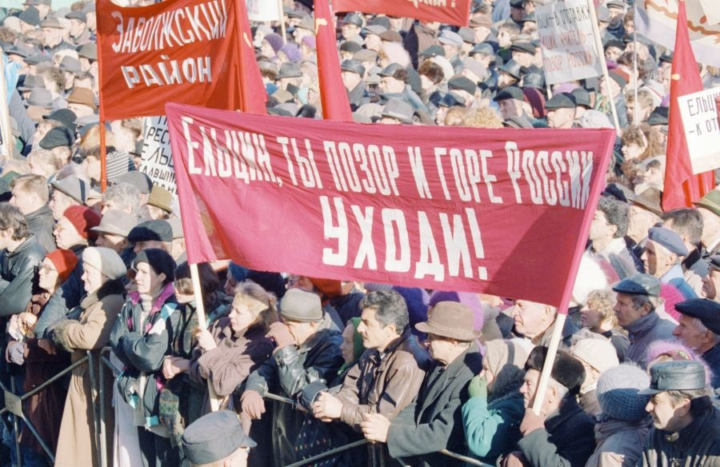
Anti-Jelzin-Demonstration am 7. 11. 1998
„Jelzin, Du bist Schande und Leid Russlands. Geh!“

Slide 9
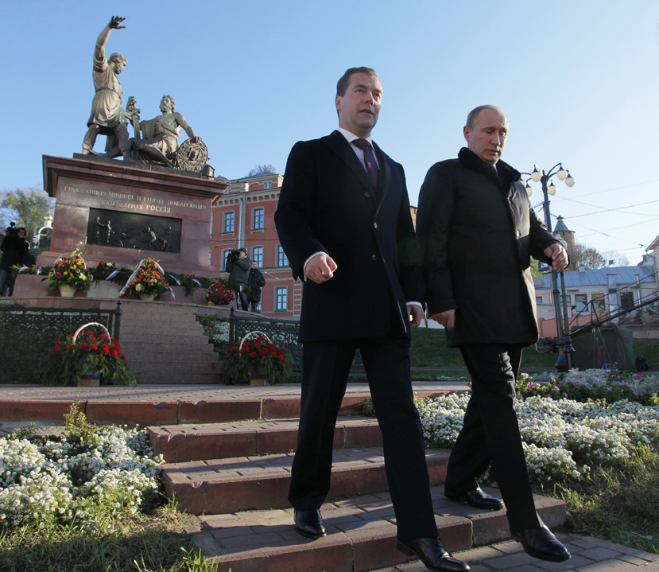
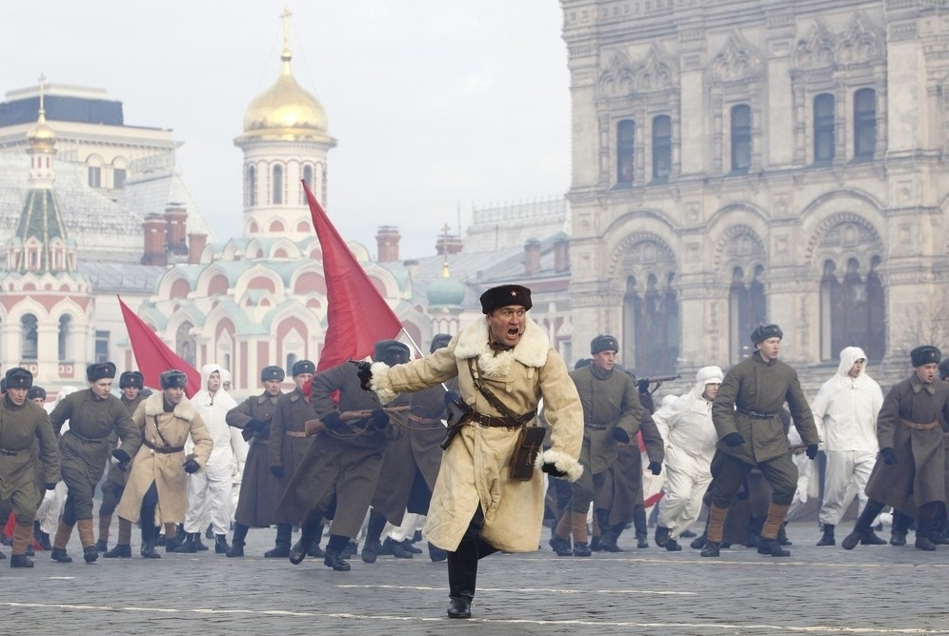
III. Die 2000er Jahre: „Verbindung der historischen Zeiten“
Intensivierung der Geschichtspolitik ab den frühen 2000er Jahren
Devise: „Evolution statt Revolution“
Re-Integration des Sowjetischen in die 1000-jährige russische Geschichte
2004: 4. November wird zum „Tag der Einheit des Volkes“ und arbeitsfrei
7. November: Tag des militärischen Ruhmes - „Tag der Parade auf dem Roten Platz anlässlich des 24. Jahrestages der Oktoberrevolution 1941“.
weitere Verfestigung der negativen Konnotation des Revolutionsbegriffes: „Farbrevolutionen“ im postsowjetischen Raum
→Förderung sogenannter „patriotischer“, „antirevolutionärer“ gesellschaftlicher Akteure im In- und Ausland
4.11.2005: Putin und Medvedev am Denkmal
für Minin und Pozharskij, Helden von 1612
7.11.2011: Re-Inszenierung der
Revolutionsparade 1941 auf Roten Platz in Moskau

Slide 10
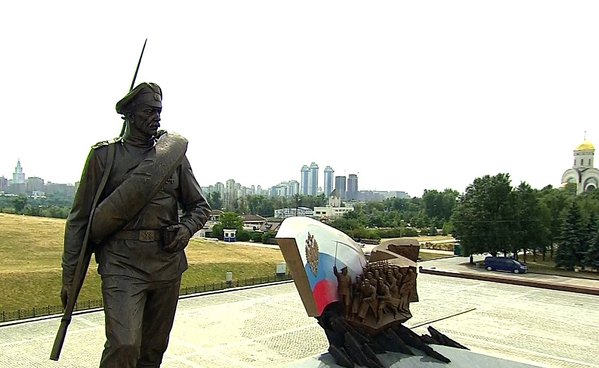
IV. Revolutionserinnerung nach der „konservativen Wende“ 2012
Gedenkjahr an den Ersten Weltkrieg, 2014: neue Einbettung der Revolution als Unglück und tragische Episode
Bolschewiki als „nationale Verräter“, die Oktoberrevolution als „gestohlener Sieg“
In der negativen Deutung der Revolution - Anknüpfung an Jelzin + neue Akzente
Verbale „Konterrevolution“
Denkmal für die Gefallenen im Ersten Weltkrieg am Verneigungshügel,
Moskau, 2014.

Slide 11
2. Politische Deutungsvielfalt I. National-konservative Interpretation
„Februar-Oktober-Revolution“ = fremdes Dämonentum
„Desaster 1917“
Revolution als „nationale Schande“
Revolution im Schatten von 1945
Der Sieg im „Großen Vaterländischen Krieg“ steht für die Widerherstellung des Imperiums
Aleksandr Solzhenicyn „Überlegungen zur Februarrevolution“, 27. Februar 2007, Rossijskaja Gazeta
die Februarrevolution als negatives Schlüsselereignis des 20. Jahrhunderts

Slide 12
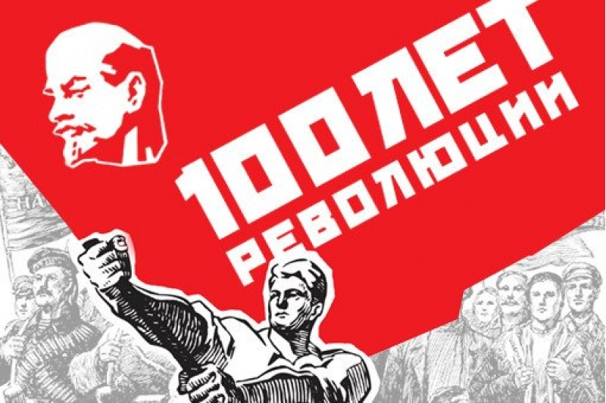
II. Kommunistische Interpretation
Roter Oktober als Gründungsmythos des Sowjetstaates
Ambivalenz: Positiver „Oktober“, negativer „Februar“
Sehnsucht nach der stalinschen, siegreichen Zeit
Politisches Credo der Kommunisten: sowjetnostalgisch
→ Revolution im Schatten von Stalin
KPRF-Plakat, 2017

Slide 13
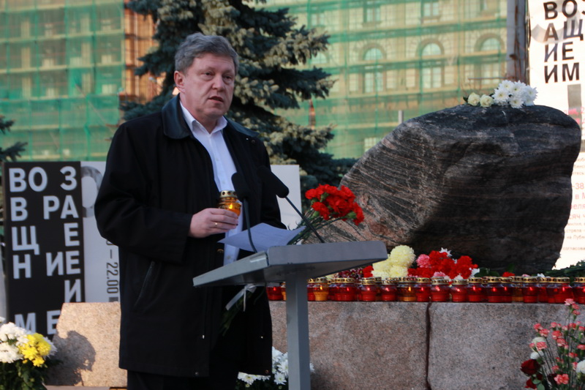
III. Liberale Interpretation
Februar 1917: Durchbruch der Demokratie
Oktober 1917: Weg in den Totalitarismus
Intelligenzija vs. Volk: Reflexion der kulturellen Kluft zwischen der „gebildeten Intelligenzija“ und den „dunklen Volksmassen“
Stalin und die Verbrechen des Stalinismus als logische Folge des Oktobers 1917
1937: Der Große Terror
--> 1917 im Schatten von „1937“
Vorsitzender der liberalen Partei „Jabloko“ G. Javlinskij am
Denkmal für die Opfer politischer Repressionen

Slide 14
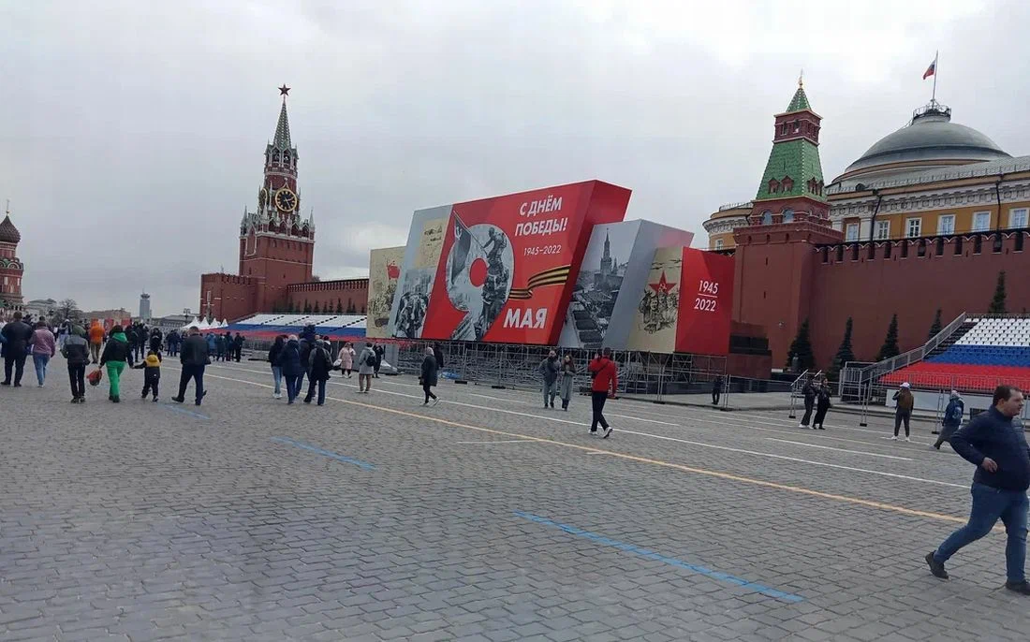
Kreml
Das Tragische an der Revolution – der Verlust des Imperiums.
Lenins Frieden von Brest-Litowsk 1918: „Zeitbombe für den russländischen Staat“.
Das Mausoleum ist zwar physisch noch präsent, wird aber verhängt und verdrängt: symbolisch nicht mehr wirkmächtig.
Lenin-Mausoleum, 9. Mai 2022

Slide 15
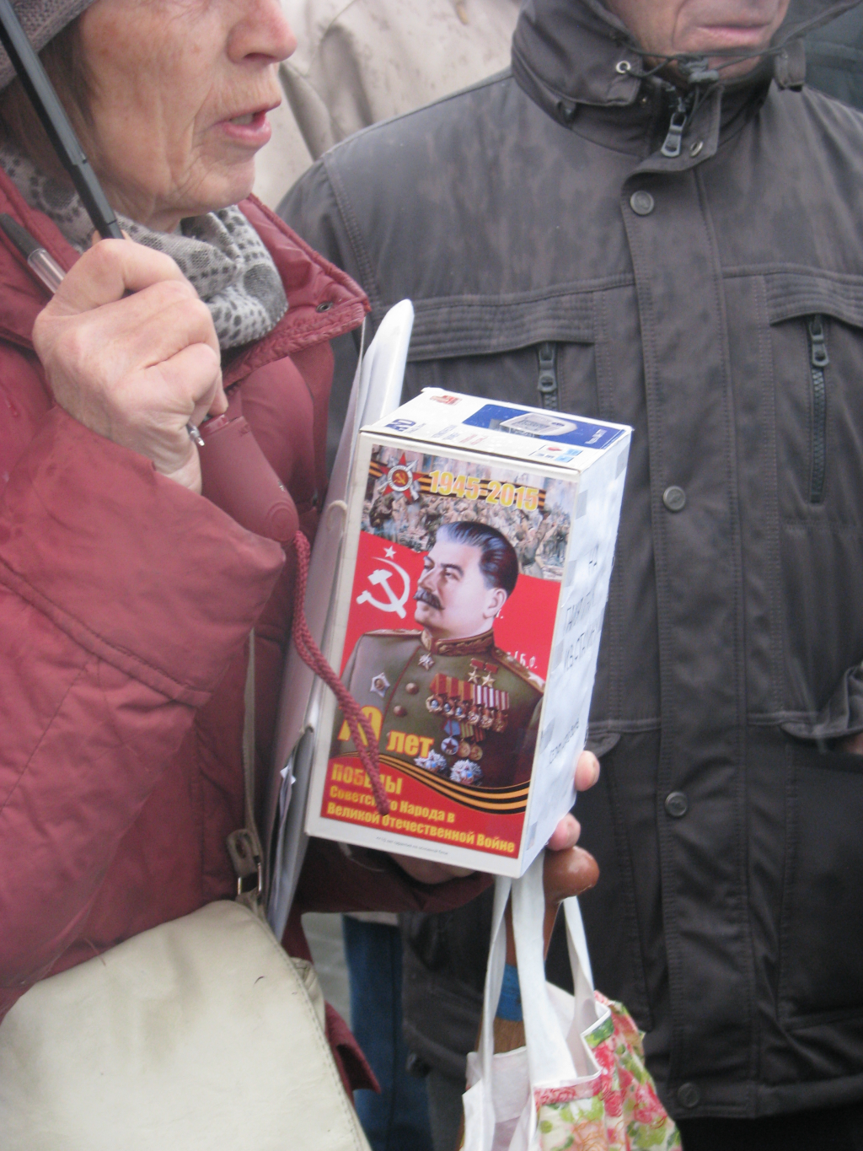
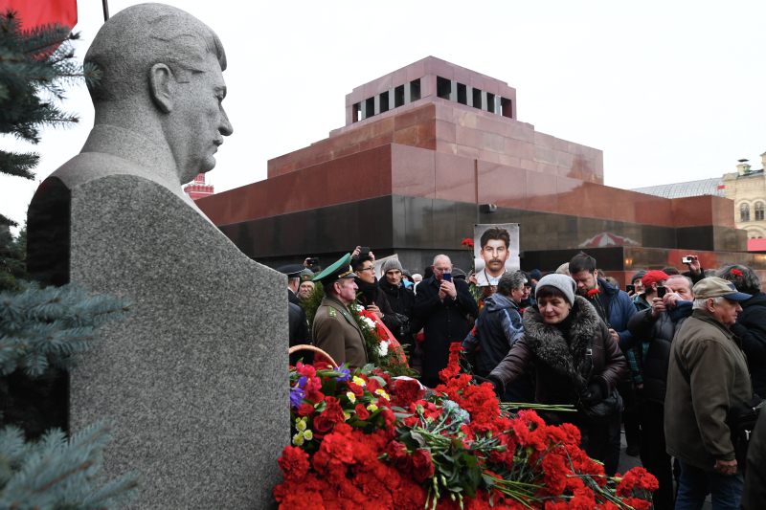
3. Gesellschaftliche Erinnerung
Stabilität statt radikale Veränderungen (Trauma der 1990er)
Keine Erinnerungsgemeinschaften (Opfer des „Roten Terrors“)
Der Sieg im Zweiten Weltkrieg als wichtigster Bezugspunkt der gesellschaftlichen Erinnerung
2019, Roter Platz
Spendensammlung für Stalinbüste in Novosibirsk, 2015

Slide 16
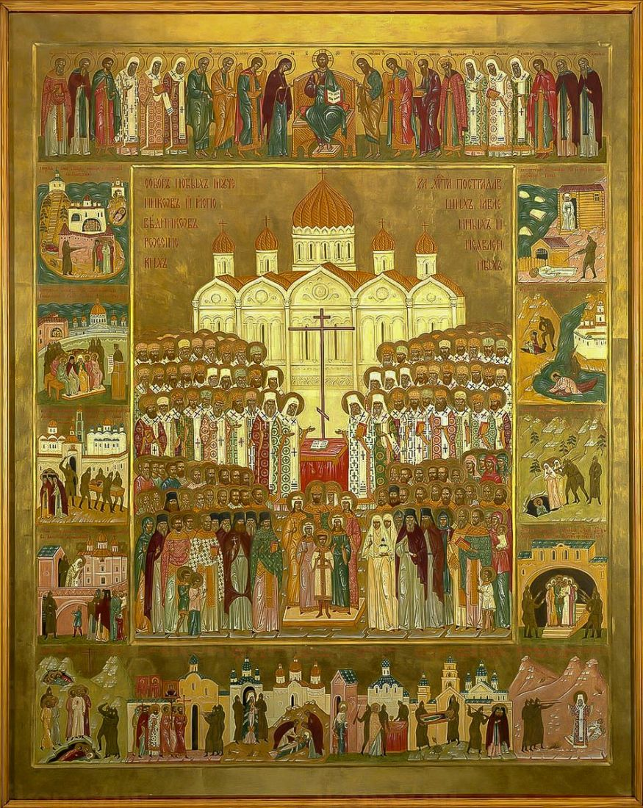
Ikone der Neu-Märtyrer Russlands.

Slide 17
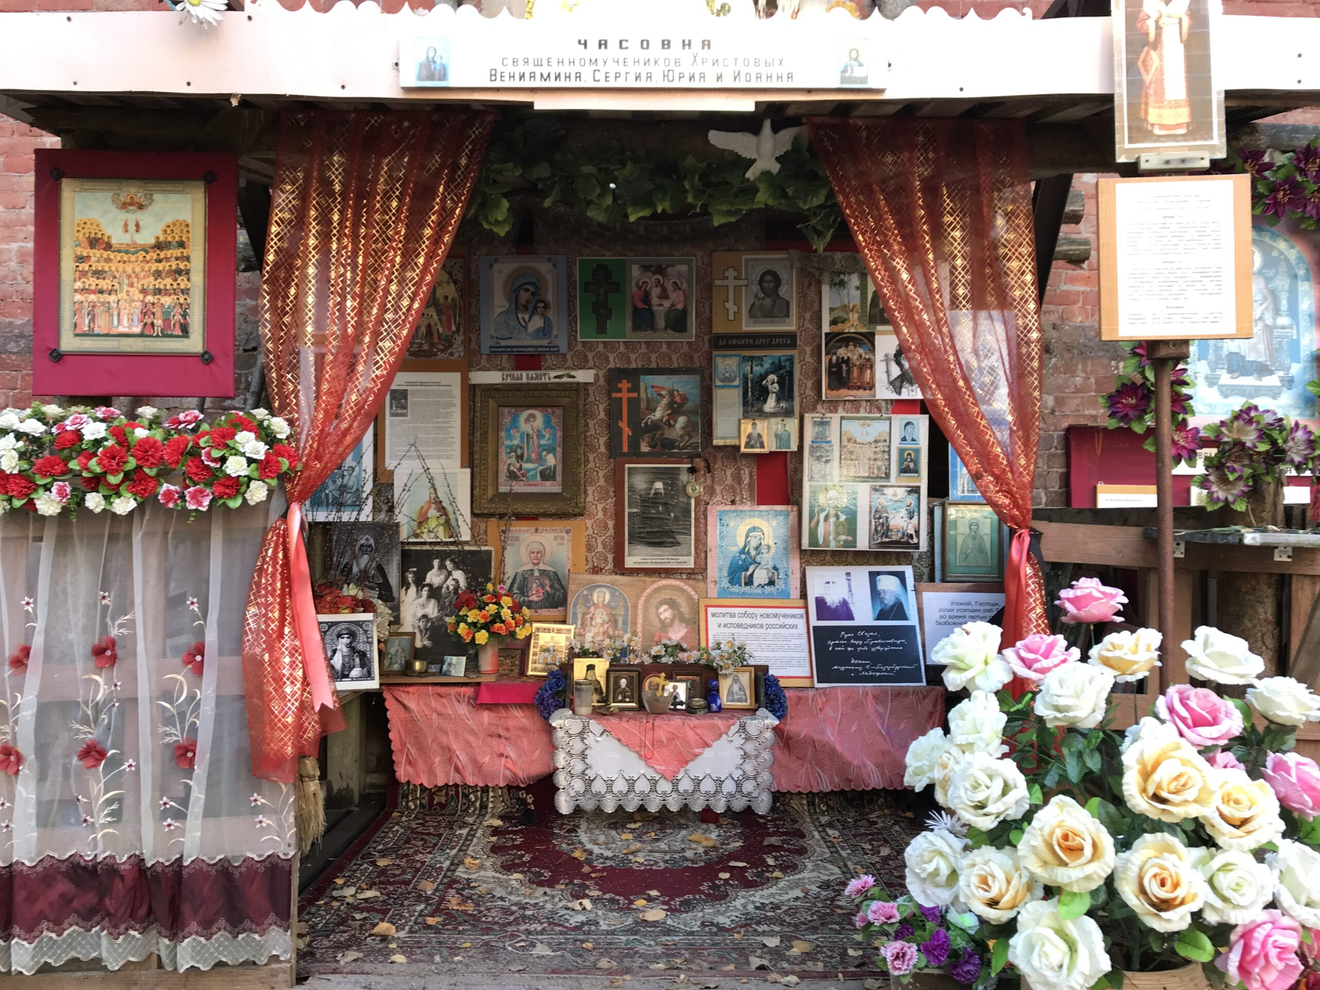
Kowaljowo-Wald, St. Peterburg. Selbstgemachte Kapelle.
Erschießung durch den NKVD als Ikone.

Slide 18
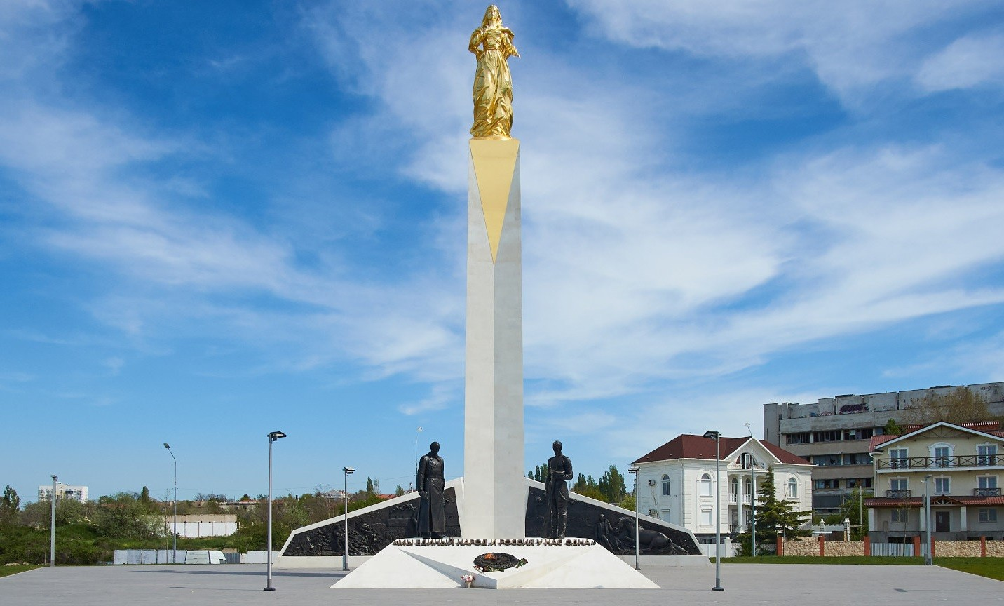

Slide 19
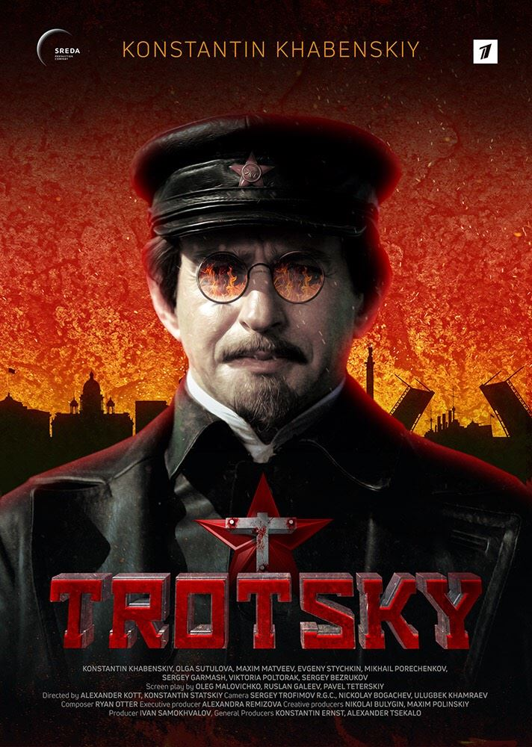
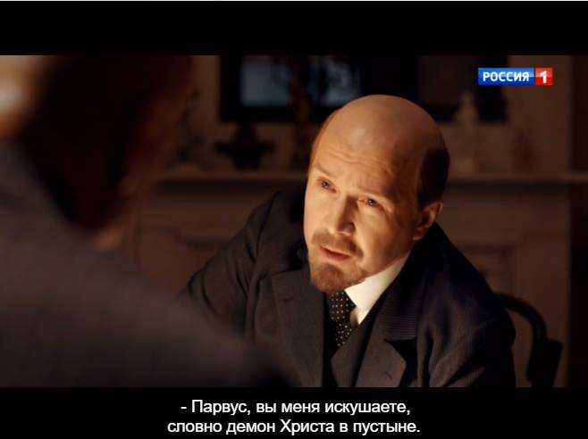
Verdrängung, Versöhnung, Verschwörung?
„Parvus, Sie führen mich in die Versuchung,
wie Dämon den Christus
in der Wüste“
Dämon der Revolution
TV-Serienfilm, Start 5.11.
TV-Film „Trotzki“, Start 6.11.

Slide 20
